Slide 1
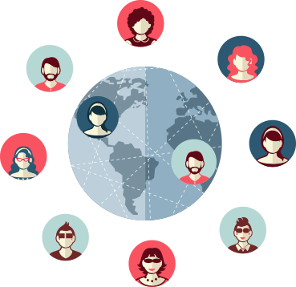
Человек и экономика

Slide 2
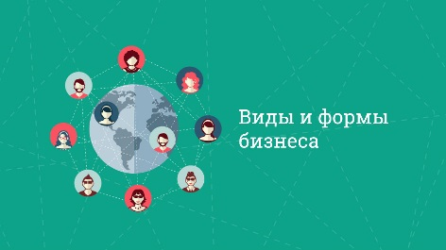
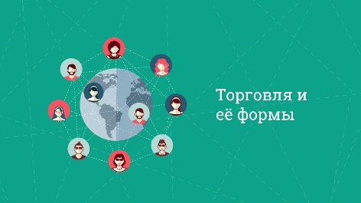
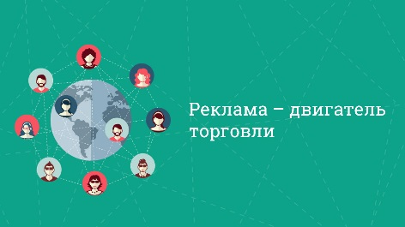
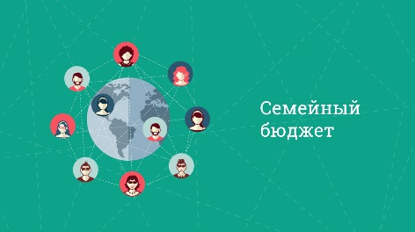

Slide 3
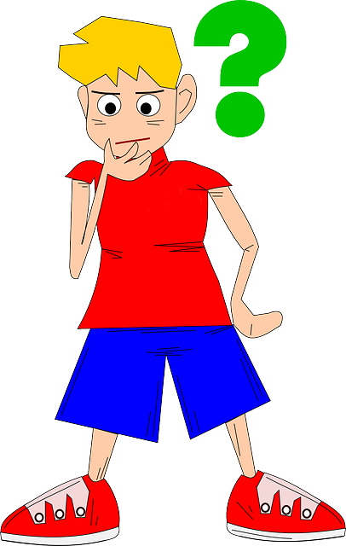

Slide 4
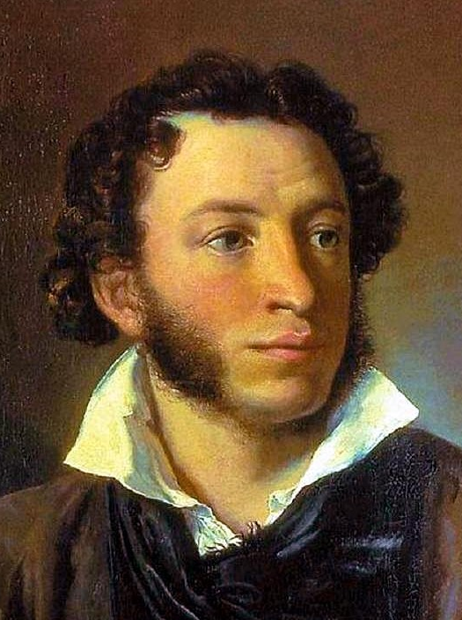
А. С. Пушкин (1799–1837 гг.)
Бранил Гомера, Феокрита;
Зато читал Адама Смита
И был глубокой эконом,
То есть умел судить о том,
Как государство богатеет,
И чем живет, и почему
Не нужно золота ему,
Когда простой продукт имеет.

Slide 5
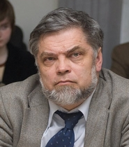
В. С. Автономов
Нельзя считать себя грамотным человеком без знаний о том, как устроена наша экономическая жизнь.

Slide 6
ЭКОНОМИКА
ЭКОНОМИКА
ЭКОНОМИКА
ЭКОНОМИКА
ЭКОНОМИКА
ЭКОНОМИКА

Slide 7
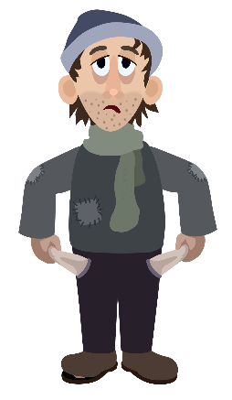
Экономика – это сознательно построенная людьми система их жизнеобеспечения.

Slide 8
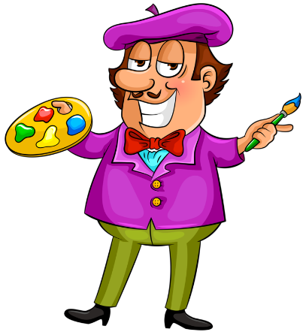
ЭКОНОМИКА

Slide 9
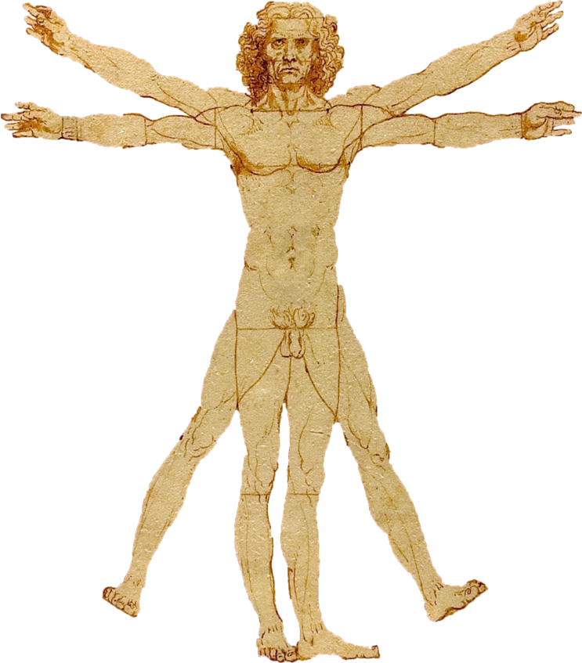
Биологическое
явление
Человек – это творение природы, существо, наделённое рядом физических и умственных способностей, позволяющих ему взаимо-действовать с природой и жить по её законам.
Социальное
явление
Человек как социальное существо выступает частью общества. Он поддерживает отношения с другими людьми, выполняет и подчиняется законам, соблюдает определённые моральные нормы и правила поведения, принятые в обществе.

Slide 10
Экономика
Исследует экономическую сущность человека, его место и роль в экономической системе, его экономические потребности и интересы и так далее.
Человек – это главный творческий субъект экономики, который владеет свободой выбора и принимает экономически рациональные и оптимальные решения с учётом всех имеющихся возможностей и условий, согласно своим личным интересам, целям и приоритетам.

Slide 11
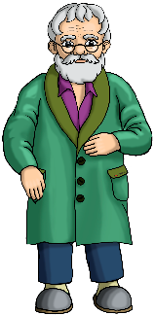
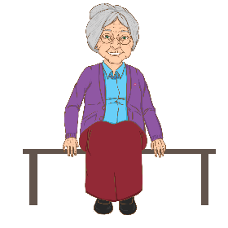
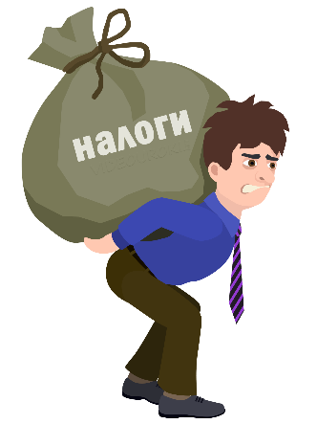
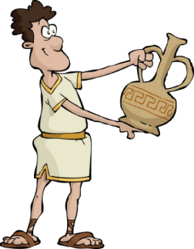
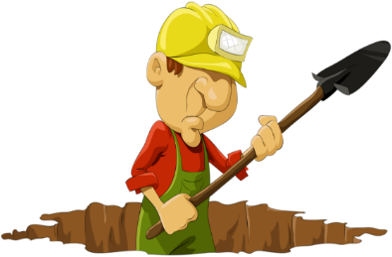
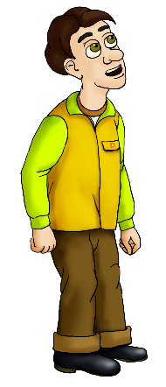
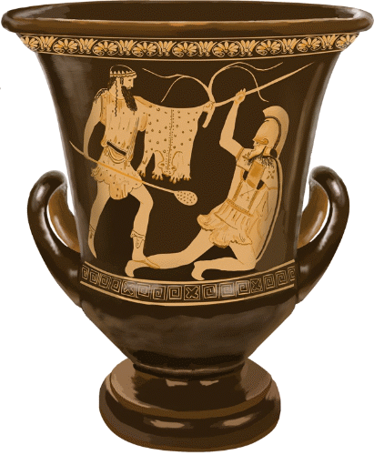
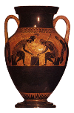
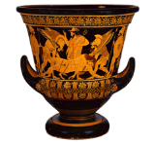
МИР
КЕРАМИКИ

Slide 12
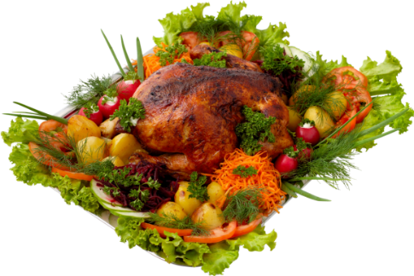
ПРОИЗВОДСТВО
РАСПРЕДЕЛЕНИЕ
ОБМЕН
ПОТРЕБЛЕНИЕ

Slide 13
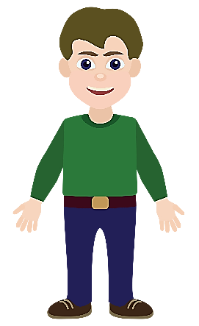
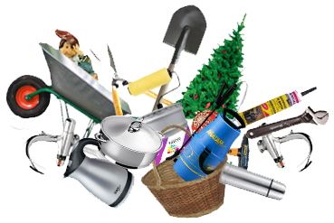
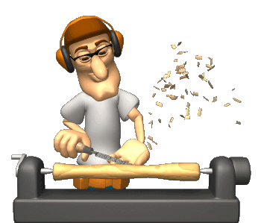
Для кого производить?
Производство

Slide 21
ПОТРЕБНОСТИ
УДОВЛЕТВОРЕНИЕ

Slide 22
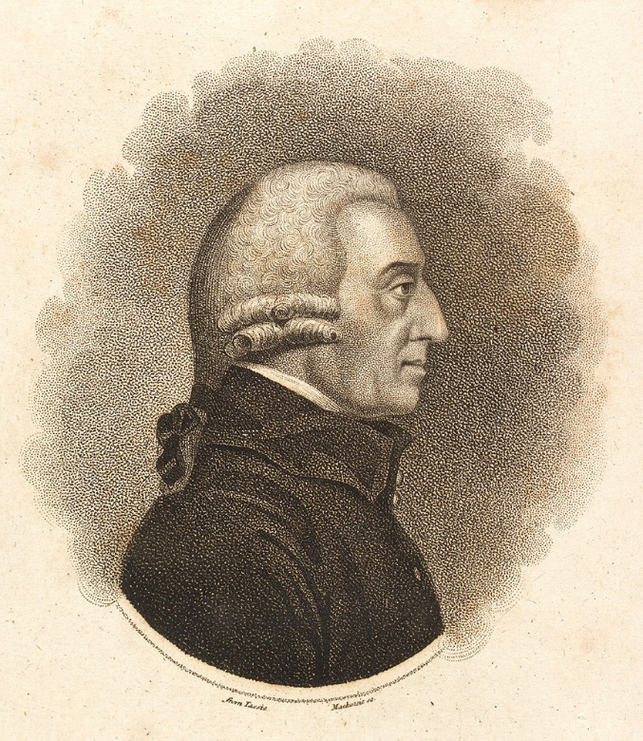
Потребность в пище отдельного человека ограничена всегда тесными пределами человеческого желудка, но стремление к комфорту и украшениям, желание иметь хорошую квартиру, наряды, экипажи и обстановку, кажется, вовсе не имеет границ или по крайней мере определённых границ.
А. Смит (1723–1790 гг.)

Slide 28
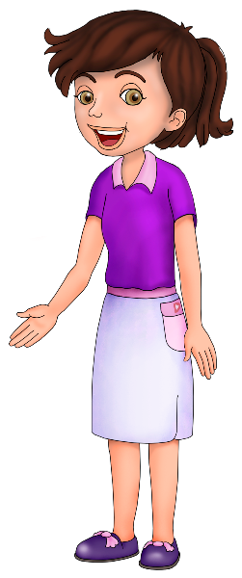
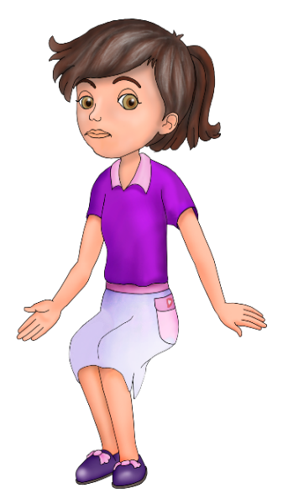
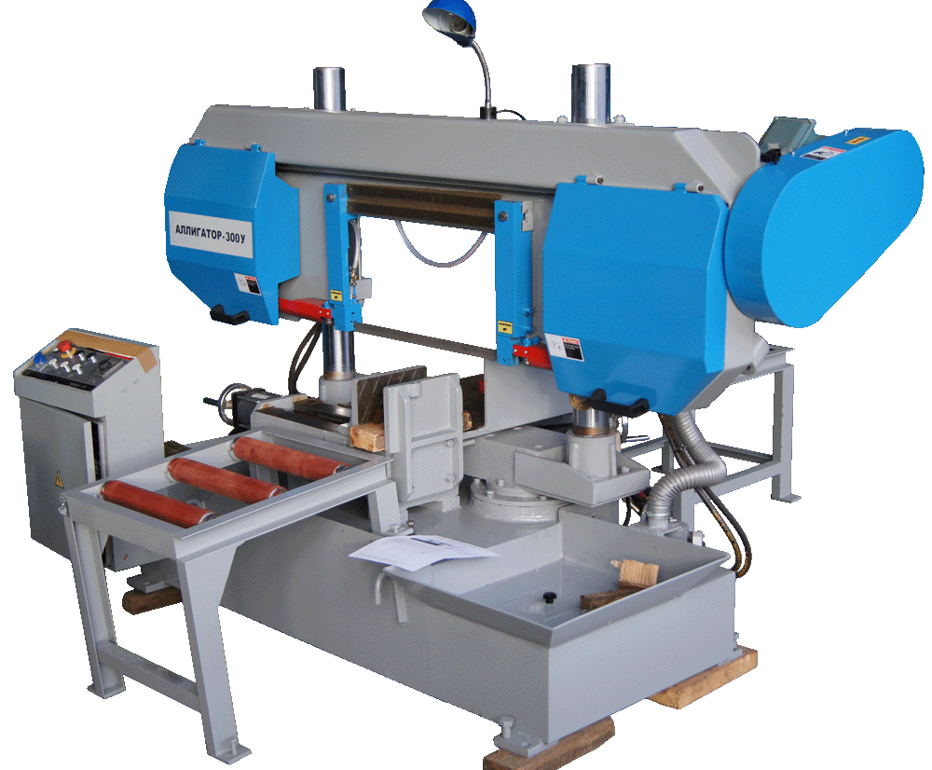

Slide 32
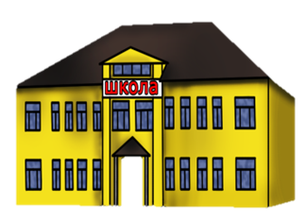
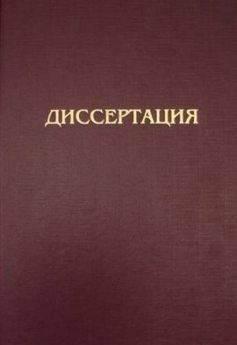
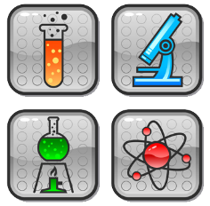

Slide 37
Экономика – это сознательно построенная людьми система их жизнеобеспечения.

Slide 38
Участие людей в процессе труда – это важнейшая экономическая роль человека.
МИР
КЕРАМИКИ

Slide 39
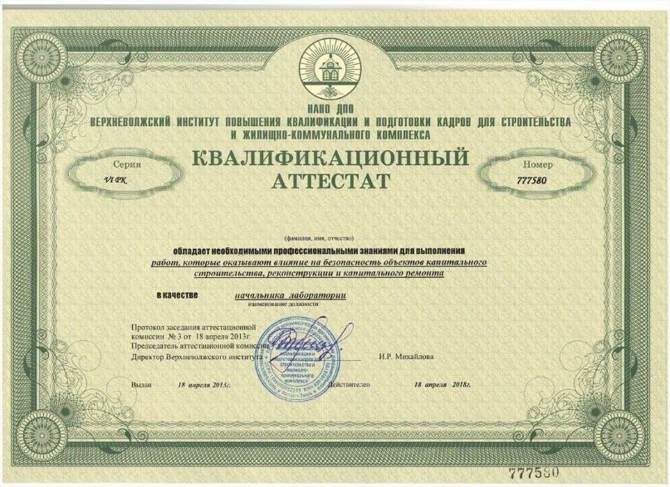
МИР
КЕРАМИКИ

Slide 40
Человек является основной производительной силой в экономике.
МИР
КЕРАМИКИ

